Slide 1

LSUN (Livret scolaire unique numérique) ou LSU
Le LSU, un outil obligatoire du CP à la 3ème , qui peut se compléter
Par saisie manuelle
Par import d’un logiciel éditeur (Aplon, Charlemagne, Edumoov, LivrEval, SACoche…)
(Fiches techniques et tutoriels sur Eduscol)
L’obligation, pour une école, est d’alimenter le LSU d’un élève quittant l’école (en cours d’année) et, pour tous les autres, au moins une fois en fin d’année scolaire.
Chaque école est libre d’utiliser l’outil qu’elle veut pour le suivi des acquis des élèves. Les différents éditeurs ne seront pas habilités par le MENESER avant mars 2017.
Position de l’Enseignement Catholique National : pas de saisie directe dans LSU pour l’instant.
L’application LSU est accessible via ARENA.

Slide 2
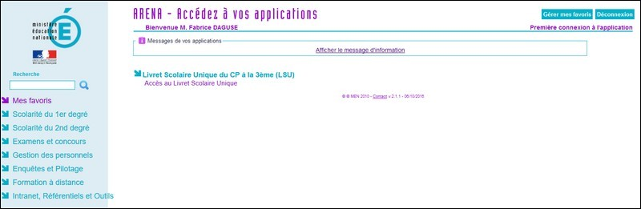
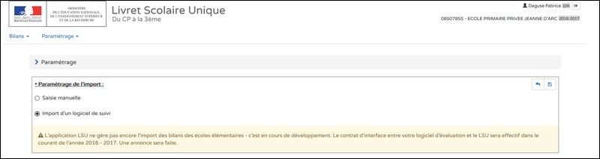
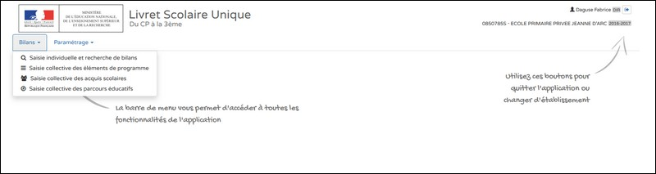
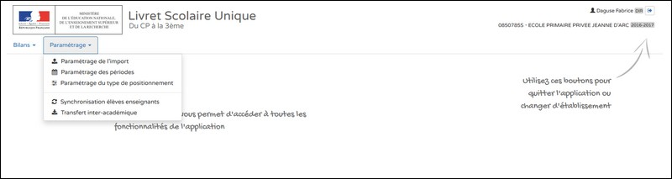
LSUN (Livret scolaire unique numérique) ou LSU
Accès chef d’établissement

Slide 3
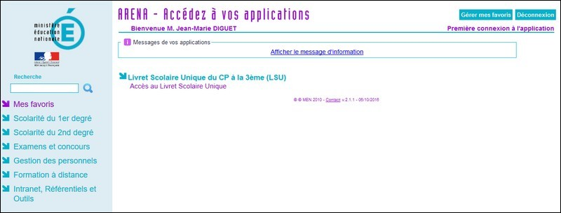
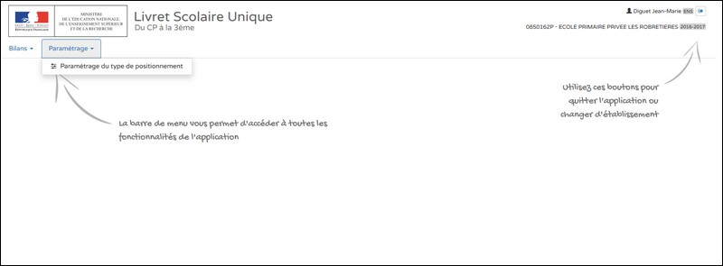
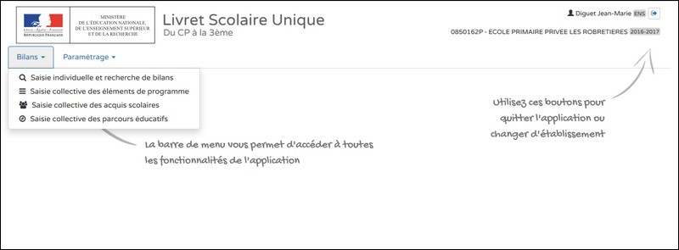
LSUN (Livret scolaire unique numérique) ou LSU
Accès enseignant

Slide 4
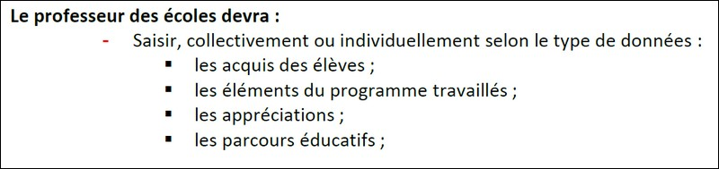
LSUN (Livret scolaire unique numérique) ou LSU
Le LSU n’est pas un outil de suivi au quotidien des acquis des élèves!

